Slide 1
Certificados y Firmas Digitales
Ricardo Saavedra Mavila
Gerente de Registros de Certificación Digital

Slide 2
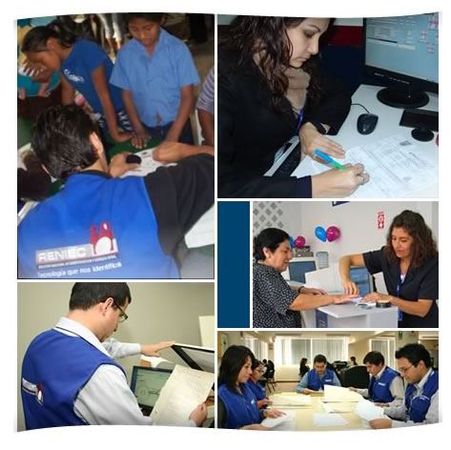
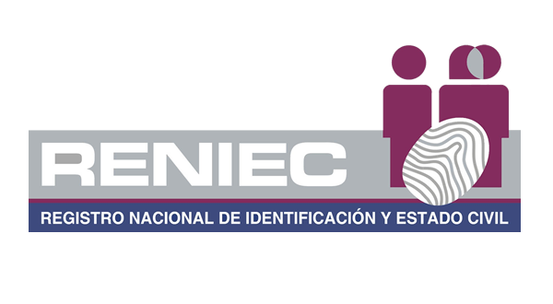
Organismo público constitucionalmente autónomo.
Creado por Ley N° 26497 del 12JUL1995
REGISTRO ÚNICO DE IDENTIDAD
Mantener actualizado el Registro Único de Identidad.
REGISTROS CIVILES
Registro de nacimientos, matrimonios, divorcios y defunciones.
REGISTRO ELECTORAL
Elaborar el Padrón Electoral y Verificación Domiciliaria
REGISTRO DE CERTIFICACIÓN DIGITAL
Certificación y Registro Digital
(Ley. N° 27269, D.S. N°052-2008-PCM)
REGISTRO DE VINCULADOS
Vínculos de parentesco y demás vinculaciones derivadas de las inscripciones
(D.L. 1279. 27/12/2016)

Slide 3
Identidad Digital
¿Identidad Digital?
Aquello que permite identificar a una persona en el ciberespacio
En el contexto de gestión documental la identidad digital, provista por la persona, debe permitir realizar la autenticación de su identidad probando que es quien dice ser

Slide 4
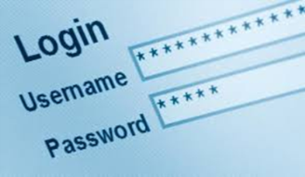
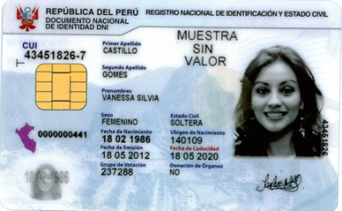
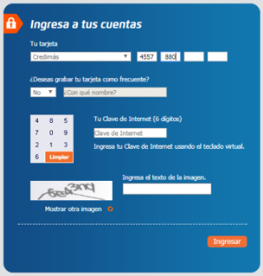
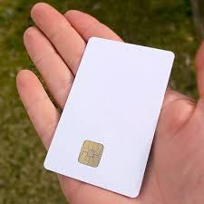
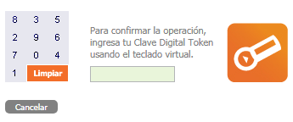
AUTENTICACIÓN DE LA IDENTIDAD
AUTENTICACIÓN DÉBIL
AUTENTICACIÓN FUERTE
Usuario y clave
Username y password
Algo que SE
AUTENTICACIÓN DÉBIL - COMPLICADA
Algo que TENGO
Algo que SOY
Dispositivos electrónicos
Token criptográfico

Slide 5
DOCUMENTO NACIONAL DE IDENTIDAD ELECTRÓNICO - DNIe
Confianza
(IOFE)
Autenticidad
No Repudio
Integridad
Ofrece

Slide 6
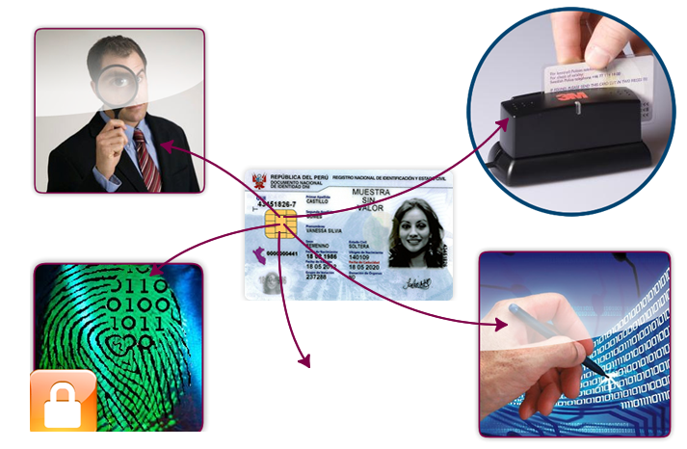
DOCUMENTO NACIONAL DE IDENTIDAD ELECTRÓNICO
DNIe
Datos Avanzados de Identidad (ICAO)
Datos Básicos de Identidad
Aplicación Biométrica (MOC/ Match on Card)
Aplicación PKI
(Certificados Digitales)
Servicios

Slide 7
Modelo de Gestión Documental del RENIEC para el Estado
Resolución de SEGDI - 001-2017-PCM

Slide 8
Sistema de Trámite Documentario:
Requisitos básicos
Sistema de Trámite Documentario:
Implementación
Identificación
Autenticación & Autorización
Manifestación de la voluntad
Firma

Slide 9
Sistema de Trámite Documentario:
Requisitos básicos
Sistema de Trámite Documentario:
Implementación
Identificación
Autenticación & Autorización
Manifestación de la voluntad
Firma
Autenticidad
No repudio
Integridad
Riesgo alto
Posibles fraudes:
No es mi firma
El documento fue modificado después que lo firmé
No es el documento que firmé
Mi llave privada fue usada (para firmar) por otra persona
Mi certificado digital estaba revocado al momento de la firma
No entendía lo que estaba haciendo
9
Riesgo bajo

Slide 10
Sistema
Autenticación & Autorización
Usuarios
Las interrogantes son:
¿Cómo prevenir que un usuario no autorizado acceda a un sistema?
¿Cómo prevenir que un usuario autorizado acceda a recursos que no son de su competencia?

Slide 11
Autenticación & Autorización
Sistema
Usuarios
Autenticación
Autorización
AUTENTICACIÓN: Procedimiento para verificar si el usuario es quien dice ser, mediante:
Algo que sabes
Algo que tienes
Algo que eres
Autorización: Provee acceso a
los recursos permitidos y
restringe el acceso
a los recursos no permitidos según su ROL.
Una vez que la identidad del usuario ha sido autenticada, sus privilegios de acceso deben ser determinados
Un usuario autenticado no necesariamente tiene permiso para acceder a los recursos

Slide 12
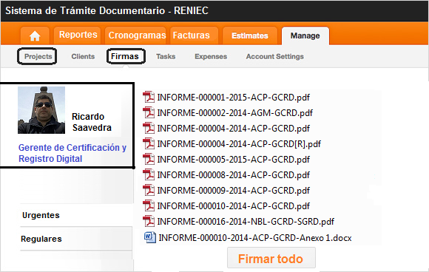
Autenticación & Autorización

Slide 13
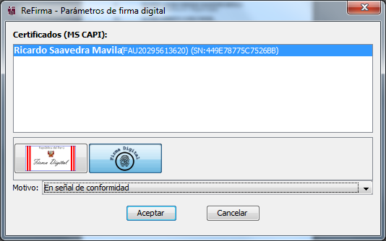
Autenticación & Autorización
13

Slide 14
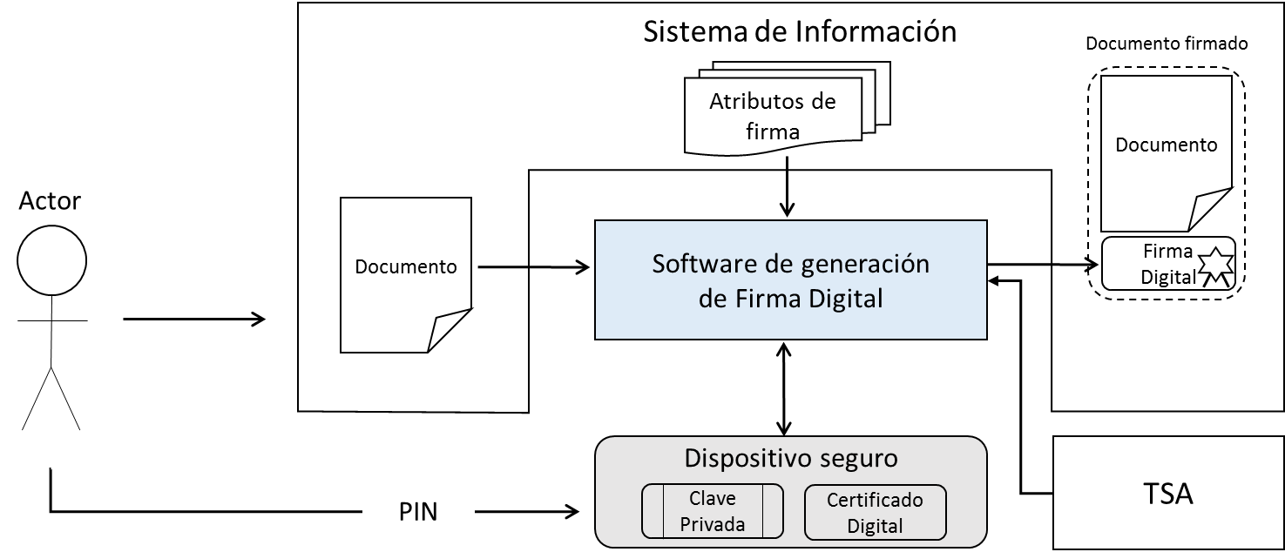
Modelo Conceptual de Firma Digital

Slide 15
Vinculación del Firmante con el Documento Firmado
Rol en el Certificado Digital
Rol en la Firma Digital
Rol en el Documento Firmado
Roles
15

Slide 16
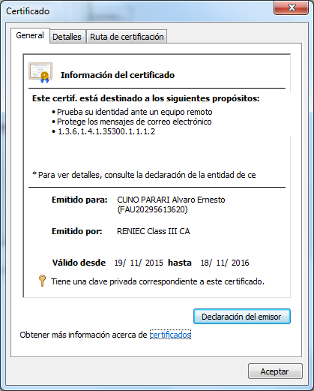
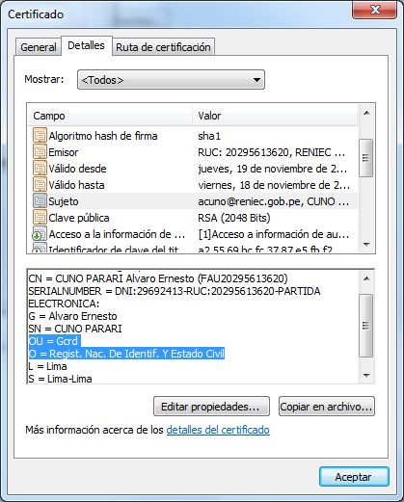
Rol en el Certificado Digital
Actualmente no se registra tal información en los certificados de Clase III

Slide 17
Rol en la Firma Digital (XAdES)

Slide 18
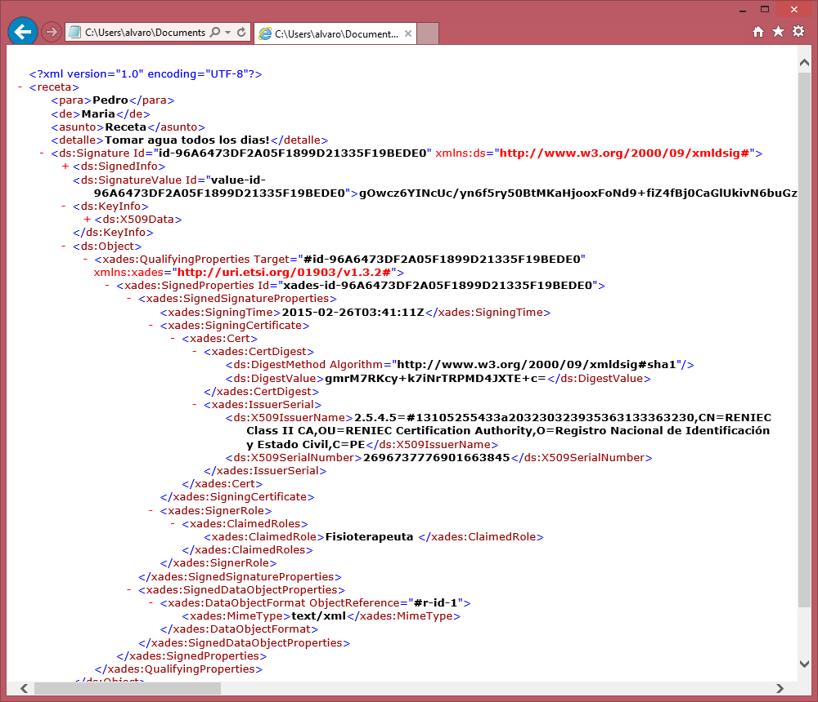
Rol en la Firma Digital (XAdES)

Slide 19
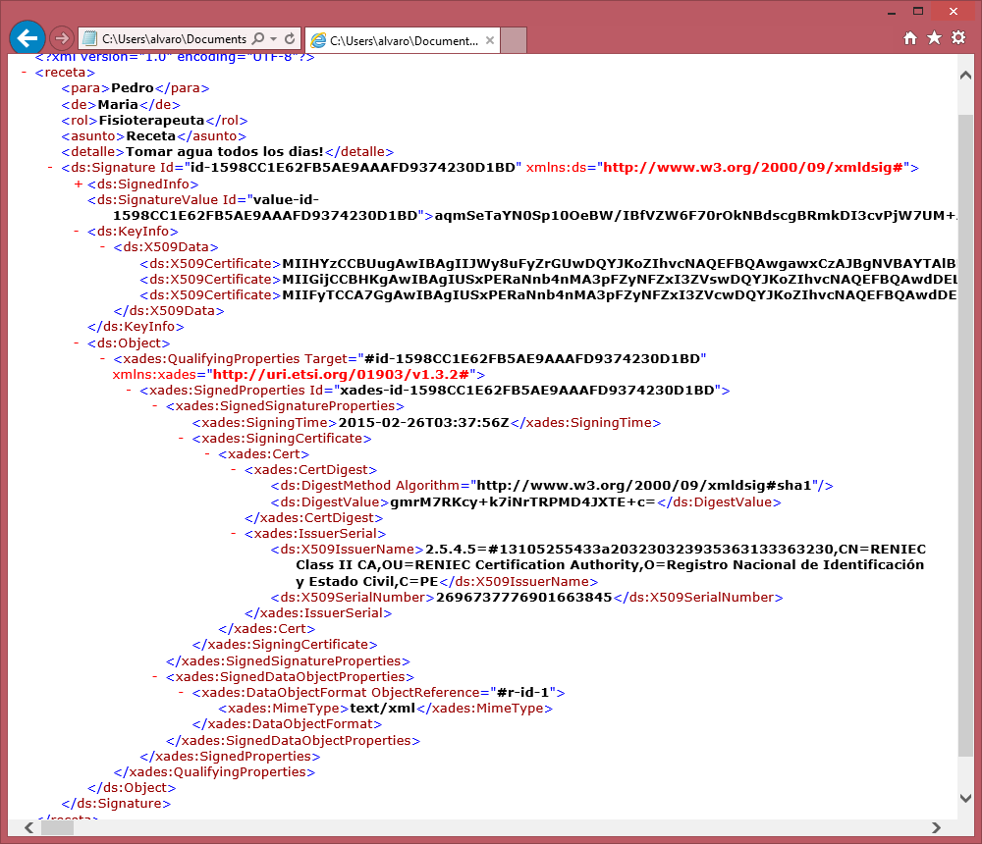
Rol en el Documento (XAdES)

Slide 20
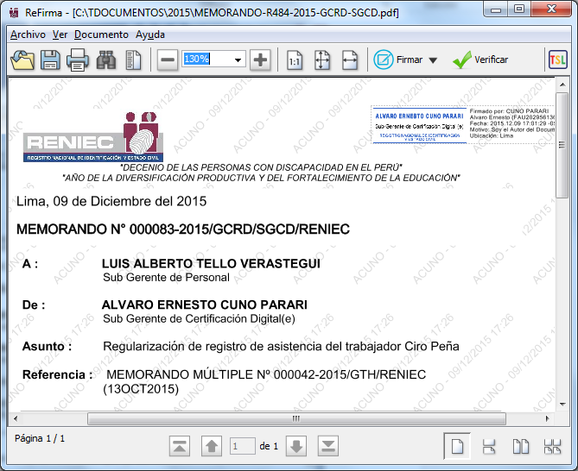
Rol en el Documento (PAdES)

Slide 21
Conclusiones
Un sistema de trámite documentario automatiza los procesos de una institución y administra las evidencias de las operaciones realizadas.
Con las finalidad de dotar de características de autenticidad, integridad y no repudio es necesario incluir el uso de la certificación digital.
Con tales características se contribuye a la reducción del fraude y la corrupción. Los documentos con firma digital generada dentro del marco de la IOFE tienen la misma validez y eficacia jurídica que los documentos con firma manuscrita.
El DNI electrónico puede servir de forma efectiva en los Sistemas de Trámite Documentario, para:
La autenticación de la Identidad de los usuarios. La autorización la administraría cada entidad con las políticas de su sistema
La manifestación de la voluntad de los usuarios: soy el autor, en señal de conformidad, doy V°B°, por encargo, doy fe, etc.
Permite proveer de autenticidad, integridad y no repudio a los documentos firmados dentro del marco de la Ley 27269
21

Slide 22
¡Gracias por su atención!
Ing. Ricardo Saavedra Mavila
rsaavedra@reniec.gob.pe
Lima, Noviembre de 2017

